Slide 1
NDDS系統因應資安法
使用者有感之相關功能調整說明
吳宏德 STPI副技術師
2019/11/27

Slide 2
依據
資通安全管理法(以下簡稱資安法)
  為積極推動國家資通安全政策，加速建構國家資通安全環境，
  以保障國家安全，維護社會公共利益，特制定本法。
  107年5月11日 立法院完成三讀
  107年6月6日 由總統公布
  107年11月21日 公告「資通安全責任等級分級辦法」
  108年1月1日 正式施行，並應於一年內完成「應做項目」
NDDS 被評定
資通系統安全等級中級

Slide 3
安全控制措施
依「資訊系統分級與資安防護基準作業規定」
中級系統需包含：6個構面、58項控制措施
構面 | 控制措施類別 | NDDS實作措施(普+中) | 使用者有感項目
存取控制 | 帳號管理 / 最小權限 / 遠端存取 | 10(2+8) | 4
稽核與可歸責性 | 稽核事件 / 稽核紀錄內容 / 稽核儲存容量 / 稽核處理失效之回應 / 時戳及校時 / 稽核資訊之保護 | 12(8+4) | -
營運持續計畫 | 系統備份 / 系統備援 | 5(2+3) | -
識別與鑑別 | 內部使用者之識別與鑑別 / 身分驗證管理 / 鑑別資訊回饋 / 加密模組鑑別 / 非內部使用者之識別與鑑別 | 11(8+3) | 9
系統與服務獲得 | 系統發展生命週期需求階段 / 系統發展生命週期設計階段 / 系統發展生命週期開發階段 / 系統發展生命週期測試階段 / 系統發展生命週期部署與維運階段 / 系統發展生命週期委外階段 / 獲得程序 / 系統文件 | 13(9+4) | -
系統與通訊保護 | 傳輸之機密性與完整性 / 資料儲存之安全 | - | -
系統與資訊完整性 | 漏洞修復 / 資通系統監控 / 軟體及資訊完整性 | 7(2+5) | -

Slide 4
識別與鑑別
~密碼複雜度
控制措施
  基於密碼之鑑別，資通系統應強制最低密碼複雜度
NDDS因應方式
  密碼複雜度
  自設密碼應強制最低密碼長度及複雜度原則
    新讀者/館員
      密碼長度8~20個字元
      至少須包含英文字母大寫+小寫+數字
      但 < > " ' % ; ( ) + 等特殊字元與空格不可使用
    既有讀者/館員
      密碼未符合長度及複雜度原則之使用者，
      於登入後要求立即變更密碼

Slide 5
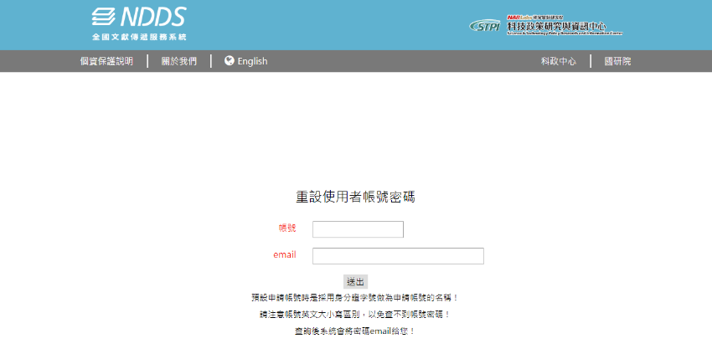
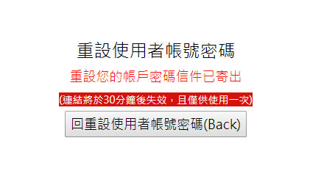
識別與鑑別
~密碼重設機制
控制措施
  使用預設密碼登入系統，應於登入後要求立即變更
  身分驗證相關資訊，不以明文傳輸
  密碼重設機制對使用者重新身分確認後，發送一次性及具有時效性符記
NDDS因應方式
  密碼重設機制
    系統寄送重設密碼通知信至註冊 email
    點選 email 中之重設密碼連結(時效性≦30分鐘)
    連結驗證成功
      依照網頁提示輸入新密碼，並需符合密碼原則
    連結失效
      超過30分鐘操作
      已執行成功過重設密碼

Slide 6
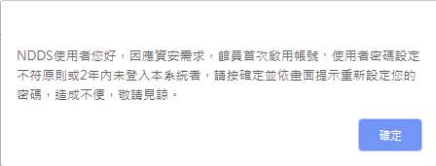
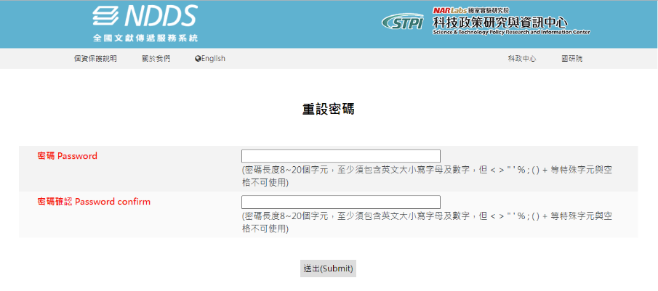
存取控制
~閒置帳號＆逾期連線
控制措施
  已逾期之臨時或緊急帳號應刪除或禁用
  資通系統閒置帳號應禁用
  逾越機關所定預期閒置時間或可使用期限時，系統應自動將使用者登出
NDDS因應方式
  逾期使用
    30分鐘未活動之連線，自動登出
  閒置帳號
    2年未登入之使用者
    閒置帳號登入後，需重設密碼再登入後方能使用

Slide 7
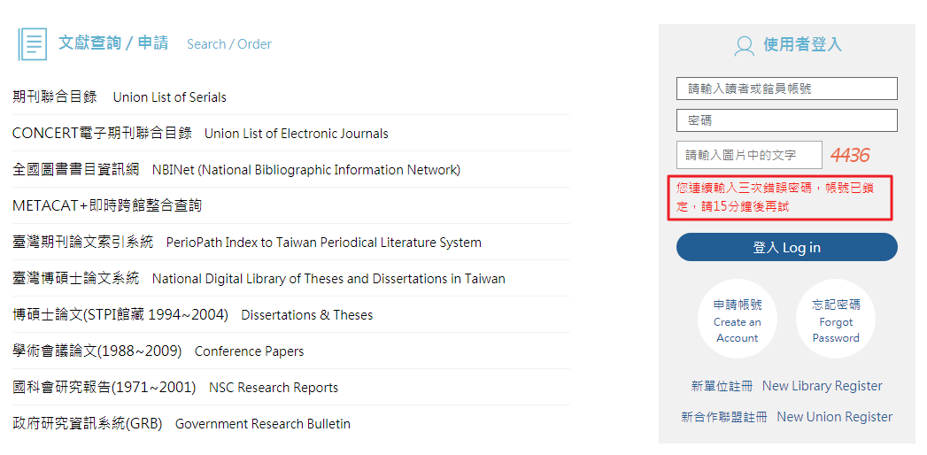
識別與鑑別
~身分驗證管理
控制措施
  帳號登入進行身分驗證失敗達3次後，至少15分鐘內不允許該帳號繼續嘗試登入
  身分驗證機制應防範自動化程式之登入或密碼更換嘗試
NDDS因應方式
  具備帳戶鎖定機制
    失敗達3次  鎖15分鐘
  防範自動化程式登入

Slide 8
識別與鑑別
~加密模組鑑別
控制措施
  資通系統如以密碼進行鑑別時，該密碼應加密或經雜湊處理後儲存
NDDS因應方式
  加密時以SALT機制添加亂數
    相同的內容加密結果卻不相同，以防堵加密結果回推破解
    加密項目：
    使用者密碼、姓名、身分證字號

Slide 9

簡報結束
敬請指教

